Slide 1
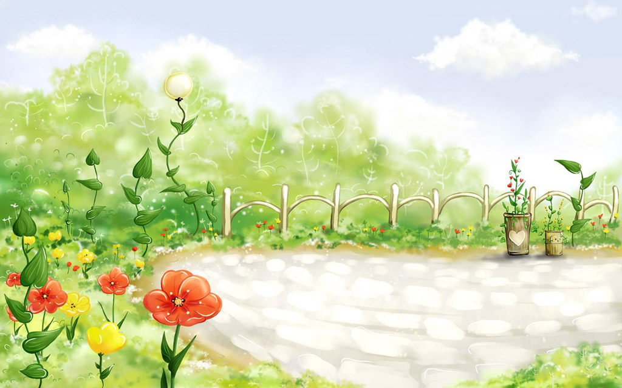

Slide 2

Môn: Tin học
Lớp: 3
CHỦ ĐỀ F: THỰC HIỆN CÔNG VIỆC THEO CÁC BƯỚC
Bài 1: LÀM VIỆC THEO TỪNG BƯỚC

Slide 3

Khởi động

Slide 4
Hoạt động 1:
Nhiệm vụ của em là chuyển ba cái đĩa từ cọc thứ nhất sang cọc thứ ba. Mỗi bước chỉ được chuyển một đĩa. Không được để đĩa to trên đĩa bé. Có thể dùng cọc thứ hai trong quá trình chuyển đĩa.
1. Em đã dùng bao nhiêu bước chuyển đĩa để hoàn thành nhiệm vụ? Hãy nêu từng bước.
2. Em hãy cho biết có cần phải làm các bước theo đúng thứ tự em nêu hay không?.

Slide 5
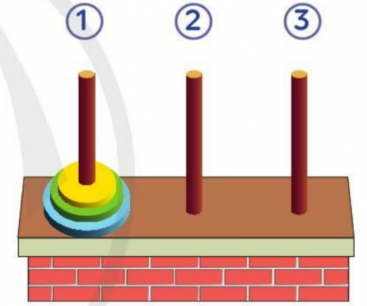

Slide 6
Trả lời:
a) Em dùng 7 bước:
Bước 1: Chuyển đĩa màu vàng sang cọc thứ ba
Bước 2: Chuyển đĩa màu xanh lá sang cọc thứ hai
Bước 3: Chuyển đĩa màu vàng sang cọc thứ hai
Bước 4: Chuyển đĩa màu xanh dương sang cọc thứ ba
Bước 5: Chuyển đĩa màu vàng sang cọc thứ nhất
Bước 6: Chuyển đĩa xanh lá sang cọc thứ ba
Bước 7: Chuyển đĩa vàng sang cọc thứ ba
b) Em cần phải làm các bước theo đúng thứ tự em nêu.

Slide 7
KếT luận
Thứ tự các bước rất quan trọng, nếu đảo lộn thứ tự các bước dẫn đến chuyển đĩa vi phạm quy tắc, đĩa nhỏ phải đặt trên đĩa lớn, mỗi lần chỉ được chuyển một đĩa.

Slide 8
Hoạt động 2: HÌNH THÀNH KIẾN THỨC
Em hãy nêu một số hoạt động mà em thực hiện theo từng bước trong học tập và cuộc sống.
- Các động tác tập thể dục
- Cách giải 1 phép toán,…..
- Hằng ngày, có nhiều việc em thực hiện theo từng bước. Mỗi bước là một việc nhỏ hơn. Các bước cần phải làm theo đúng thứ tự.

Slide 9
Hoạt động 2: Chia việc thành những việc nhỏ hơn.
(?) Em đồng ý với ý kiến nào dưới đây? Đ trước ý đúng S trước ý sai
Đ
1)Việc nhỏ dễ làm hơn, chia nhỏ để dễ làm.
2) Chia nhỏ để làm ít hơn.
3) Chia nhỏ để không cần làm theo thứ tự.
4) Chia nhỏ để dễ nhớ.
S
S
Đ

Slide 10
Em hãy nếu các bước chia nhỏ khi tạo bài trình chiếu giới thiệu về gia đình em.
Việc 1: Chuẩn bị nội dung (thông tin và ảnh em dự định đưa vào bài trình chiếu).
Việc 2: Gồm các bước nhỏ hơn:
B1. Kích hoạtt phần mềm trình chiếu.
B2. Tạo các trang trình chiếu.
B3. Lưu và đặt tên cho tệp trình chiếu.
Khi thực hiện một việc, chúng ta thường chia việc đó ra thành những việc nhỏ hơn. Mỗi việc nhỏ hơn có thể chỉ gồm một bước hoặc cũng có thể gồm một số bước.

Slide 11
Hoạt động 3: Luyện tập, thực hành
Em đã biết chèn thêm một ảnh vào một trang trình chiếu. Em hãy nêu các bước thực hiện việc đó.
B1: Chọn thẻ Insert
B2: Picture
B3: Chọn ảnh
B4: Nhấn Insert

Slide 12

Hoạt động 4: Vận dụng, trải nghiệm
Gấp giấy thủ công thành hình con cá
Em hãy nêu các bước để các bạn làm theo

Slide 13
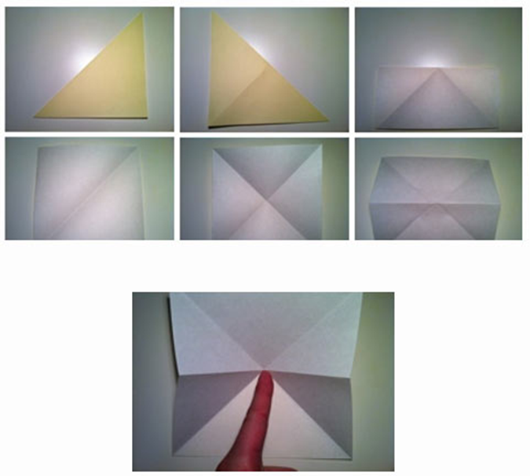
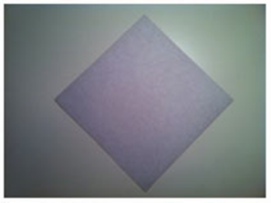
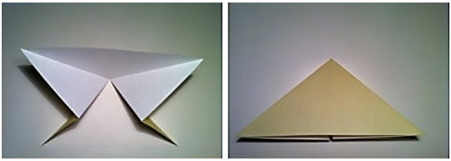
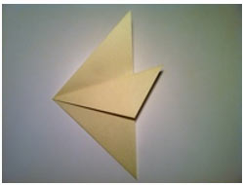
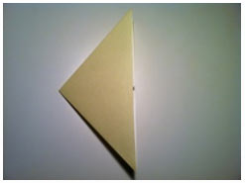
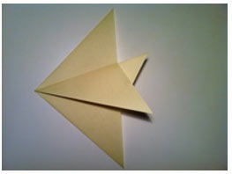
B1: Cắt tờ giấy thành 1 hình vuông
B2: Gấp chéo tờ giấy như hình rồi mở ra để tạo thành nếp.
B3: Sau đó theo đường gấp vậy bạn gấp từ trái vào trong
B4: Sau đó các ban quay lại 1 góc 90 độ bạn sẽ được thân con cá
B5: Gấp chéo vào 1 góc để làm đuôi cá
B6: Gấp ngược lại như hình sẽ được đuôi cá hoàn chỉnh

Slide 14
Ghi nhớ
Hằng ngày, ta thường làm việc theo từng bước. Các bước cần được thực hiện đúng thứ tự.
Chia một việc thành một số việc nhỏ hơn là để dễ hiểu và dễ thực hiện hơn.

Slide 15

Câu 5: Các bước để chèn ảnh vào trang trình chiếu là:
a. Nháy chuột vào thẻ Home -> nháy chuột vào nút lệnh New Slide
b. Nháy chuột vào thẻ File -> nháy chuột vào nút lệnh Save
c. Nháy chuột vào thẻ insert -> nháy chuột vào nút lệnh Table
d. Nháy chuột vào thẻ insert -> nháy chuột vào nút lệnh Picture -> Mở thư mục chứa ảnh -> Chọn ảnh -> Nháy chuột vào insert
Chúc các em chăm ngoan học giỏi

